Slide 1
COC – 10ª. Aula - Motivação – Cap. 9
O que é que faz com que as pessoas ingressem numa organização e nela permaneçam ?
Em que condições os ocupantes de um determinado cargo se sentem propensos a produzir ( investindo energia e esforço ) no ritmo exigido pela organização ?
Para a psicologia e a filosofia, a motivação são aquelas coisas que incentivam uma pessoa a realizar determinadas ações e a persistir nelas até alcançar os seus objetivos. O conceito também se encontra associado à vontade e ao interesse. Motivação é a vontade para fazer um esforço e alcançar determinadas metas.
A motivação implica a existência de alguma necessidade, seja ela absoluta, relativa, de prazer ou de luxo.
Motivação = Motivo + ação . Seus motivos são abstratos e só tem significado para você, por isso motivação é algo tão pessoal, porque vêm de dentro

Slide 2

Abraham MASLOW – 1908/1970
“... Em um empreendimento, se todos os envolvidos estiverem absolutamente seguros sobre as metas, objetivos e propósitos da organização, praticamente todos os demais temas se tornam então simples questões técnicas de como ajustar os meios aos fins”.
Psicólogo comportamental.
Concluiu o doutorado na Universidade de Wisconsin em 1934.
Publicou o conceito da “Hierarquia das Necessidades”, em 1943.
Nas décadas de 50 e 60 foi o líder da escola humanista de psicologia e, mais tarde, fundador da Quarta Força em psicologia.
Em 1954, publicou o livro “Motivação e Personalidade”.
Revolucionou a psicologia.
Trabalho de Maslow
No início de sua carreira desenvolveu um estudo com macacos que deu origem à teoria de que algumas necessidades prevalecem sobre as outras.
Em parte, o trabalho foi baseado na experiência de Hawthorne.
Focou seus estudos na saúde mental positiva, contrário aos estudos de Freud

Slide 3
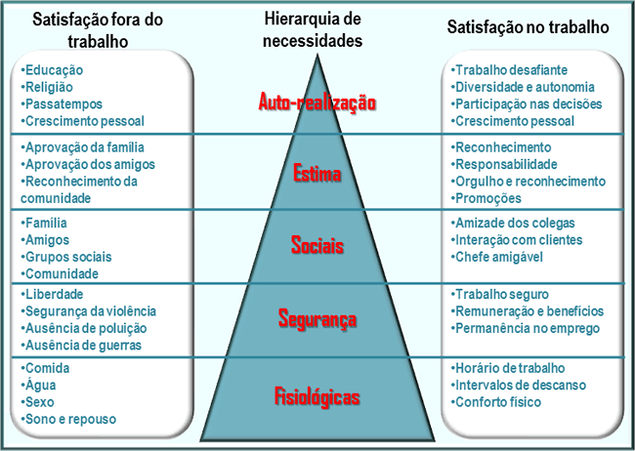

Slide 4

Frederick HERZBERG 1923/2000
“Minhas teorias tendem a enfatizar as estratégias para que os sensatos continuem sensatos”.
(1923-2000)
Psicólogo clínico.
Publicou, em 1959, o livro “A Motivação para o Trabalho”.
Em 1966 publicou “Work and the Nature of Man”.
Em 1968 publicou um importante artigo na Harvard Business Review intitulado “Mais um vez: como você motiva os empregados?”

Slide 5
Teoria dos Dois Fatores
Realizou uma pesquisa com 500 engenheiros e contadores (profissionais da média gerência) sobre as questões que lhes traziam satisfação e insatisfação no trabalho.
Questões propostas:
  Pense em uma situação em que você se sentiu especialmente bem relativamente a seu trabalho. Por que você se sentiu assim?
  Pense em uma situação em que você se sentiu especialmente ruim com relação a seu trabalho. Por que você se sentiu assim?

Slide 6
Teoria dos Dois Fatores
Não-satisfação
Satisfação
FATORES MOTIVACIONAIS
-
+
FATORES HIGIÊNICOS
Insatisfação
Não-satisfação
FATORES HIGIÊNICOS
FATORES MOTIVACIONAIS
Fatores Extrínsecos
Relacionados ao ambiente do trabalho
Fatores Intrínsecos
Relacionados ao trabalho em si
Políticas e administração da empresa.
Supervisão.
Condições de trabalho.
Relações interpessoais.
Salário, status e segurança.
Conquistas.
Reconhecimento.
Trabalho em si.
Responsabilidade.
Crescimento profissional.

Slide 7
Teoria dos Dois Fatores
Fatores Higiênicos: a sua ausência pode deixar o empregado dissatisfeito, mas sua presença não é capaz de satisfazê-lo ou motiva-lo.
Fatores Motivacionais: quando presentes trazem o desenvolvimento das motivações internas.
  KITA: “ Kick in the ass” (chute no traseiro).
  Existem três tipos de chutes:
  Chute físico negativo
  Chute psicológico negativo
  - Os chutes negativos não levam à motivação, apenas ao movimento. A pessoa que chuta é que está motivada, a que é chutada apenas se move.
  Chute psicológico positivo: conduz à motivação.

Slide 8
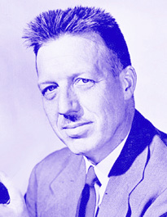
Douglas MCGREGOR – 1906/1964
“ A motivação, o potencial para desenvolvimento, a capacidade para assumir responsabilidades (...) estão todos presentes nas pessoas. Não são os dirigentes que os incutem nelas”.
1906 - 1964
Professor norte-americano.
Graduou-se, em 1932, pela atual Universidade de Wayne e obteve Ph.D em Harvard.
No início da década de 50, ajudou a projetar uma fábrica da Procter & Gamble, na Georgia, com base na Teoria Y.
Ficou conhecido por sua divisão da teoria motivacional em Teoria X e Y – peças centrais do seu clássico “O Lado Humano da Empresa”, publicado em 1960.
O psicólogo Douglas McGregor, procurou demonstrar uma variedade de estilos de administrar que eram – ou são – utilizados nas organizações.
Utilizou as Teorias X e Y para apresentar algumas convicções sobre a maneira pela qual as pessoas se comportam dentro das organizações.

Slide 9
Teoria X
A Teoria X caracteriza-se por ter um estilo autocrático e similar à Administração Científica de Taylor, à Clássica de Fayol e à Burocrática de Weber.
Assumia que os trabalhadores eram inerentemente preguiçosos, necessitavam ser supervisionados e motivados, e consideravam o trabalho um mal necessário para conseguir dinheiro.
As pessoas:
  Irão evitar o trabalho caso seja possível.
  precisam ser forçadas, controladas, dirigidas e ameaçadas com punição para realizar o esforço adequado para atingir as metas da organização.
  Preferem ser dirigidas, desejam evitar responsabilidades, possuem pouca ambição e querem, acima de tudo, segurança.

Slide 10
Teoria Y
A Teoria Y desenvolve um estilo altamente democrático através do qual administrar é um processo de criar oportunidades e proporcionar orientação quanto aos objetivos.
As pessoas:
  São esforçadas e gostam de ter o que fazer;
  têm o trabalho como uma atividade tão natural como brincar ou descansar;
  procuram e aceitam responsabilidades e desafios;
  podem ser automotivadas e autodirigidas;
  são criativas e competentes.

Slide 11
Teoria Y
A administração das organizações se caracteriza pelos seguintes aspectos:
  Caso necessário, é de responsabilidade da administração desenvolver o compromisso de cada indivíduo com os objetivos que possuam e permitir que as habilidades individuais sejam utilizadas para alcançar as metas da organização.
  Proporcionar condições para que as pessoas reconheçam e desenvolvam características como motivação, potencial de desenvolvimento e responsabilidade.

Slide 12
Teoria Z
Antes de morrer, McGregor estava escrevendo a Teoria Z, que havia surgido da necessidade de sintetizar os ditames organizacionais e pessoais.
O conceito dessa teoria foi aproveitado por William Ouchi, que analisou os métodos de trabalho japonês e desenvolveu muitas ideias de McGregor:
  Emprego vitalício.
  Preocupação pelos empregados.
  Preocupação com a qualidade.
  Troca e transmissão de informações nos dois sentidos hierárquicos.

Slide 13

Frederick Winslow Taylor - 1856/1915
. Abordagem clássica está fundamentalmente calcado nos princípios da Administração Científica
Taylor foi o primeiro a fazer uma análise completa do trabalho na fábrica, inclusive dos tempos e movimentos, estabelecendo padrões de execução.
Ele treinou os operários, especializou-os de acordos com as fases do trabalho, inclusive o pessoal de supervisão e direção; instalou salas de planejamento e organizou cada unidade, dentro do conjunto.
A abordagem típica dessa Escola é a ênfase nas tarefas e seu nome deriva da aplicação de métodos científicos (observação, experiência, registro, análise) aos problemas da administração, com vistas a alcançar maior eficiência industrial, produzir mais, a custos mais baixos.

Slide 14
Teoria de Taylor
Objetivo da administração é pagar salários melhores e reduzir custos unitários de produção.
Para realizar isto, a administração deve aplicar métodos científicos de pesquisas e experimentos para formular principais e estabelecer processos padronizados .

Slide 15
Princípios de Administração Científica
Para Taylor, a gerência deve seguir quatro princípios :
Princípio de Planejamento : Substituir no trabalho o critério individual do operário, por métodos baseados em procedimentos científicos.
Princípio de Preparo : Selecionar cientificamente os trabalhadores de acordo com suas aptidões e prepará-los e treiná-los para produzirem mais e melhor, de acordo com o método planejado.
3 – Princípio de controle : Controlar o trabalho para se certificar de que este sendo executado de acordo com os métodos estabelecidos e segundo o plano previsto
4 – Principio da execução : distribuir distintamente atribuições e responsabilidades

